Slide 1











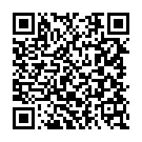
員工協助方案措施宣導
醫療
諮詢
心理
諮商
涯發展諮詢
管理
諮詢
法律
諮詢
財務
諮詢
職
電話預約：(02)2960-3456 分機4316 (人事處)
網路預約：市府人事處網站「員工協助方案專區」
下載申請表填妥後e-mail至EAPS@ntpc.gov.tw
新北市政府OOOOO

